Slide 1
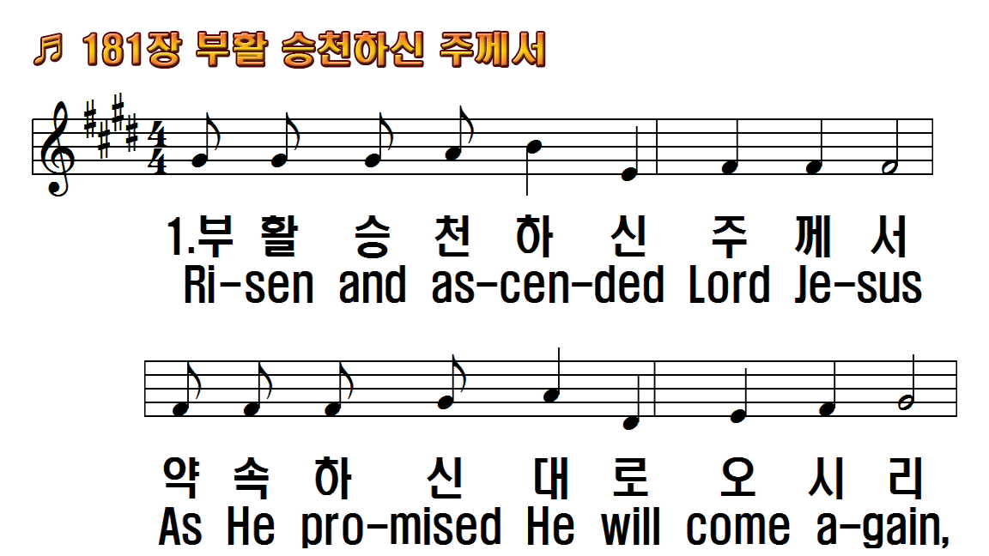
1.부활 승천하신 주께서
2.다시 오시게 될 주께서
3.너의 등잔 안에 기름을
4.그 날 그 시간을 모르니
후.죽기까지 충성하라
1.Risen and ascended
2.When He comes back
3.Fill up oil in your lamp
4.No one knows the
R.Faithful to Him even

Slide 2
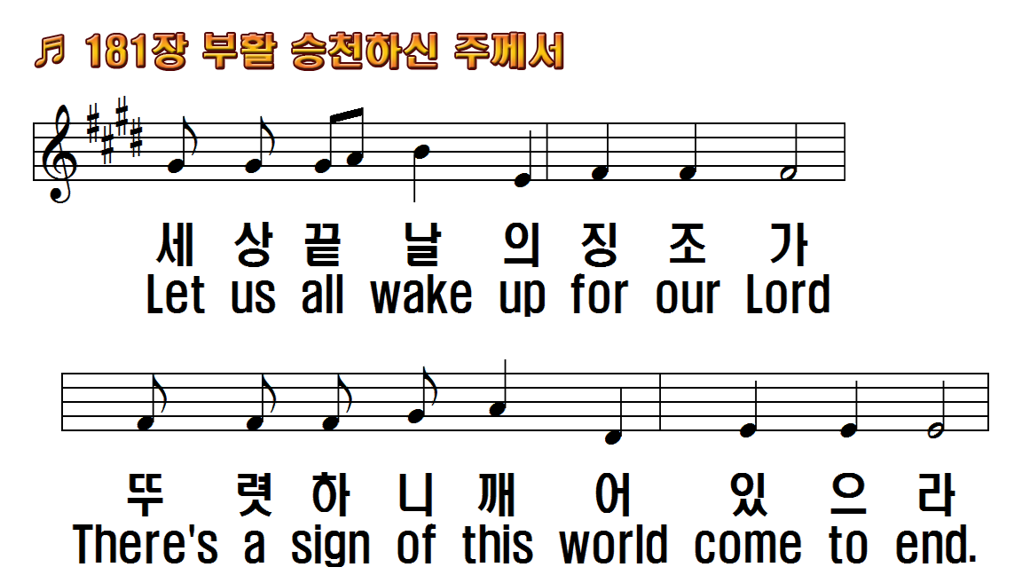
1.부활 승천하신 주께서
2.다시 오시게 될 주께서
3.너의 등잔 안에 기름을
4.그 날 그 시간을 모르니
후.죽기까지 충성하라
1.Risen and ascended
2.When He comes back
3.Fill up oil in your lamp
4.No one knows the
R.Faithful to Him even

Slide 3
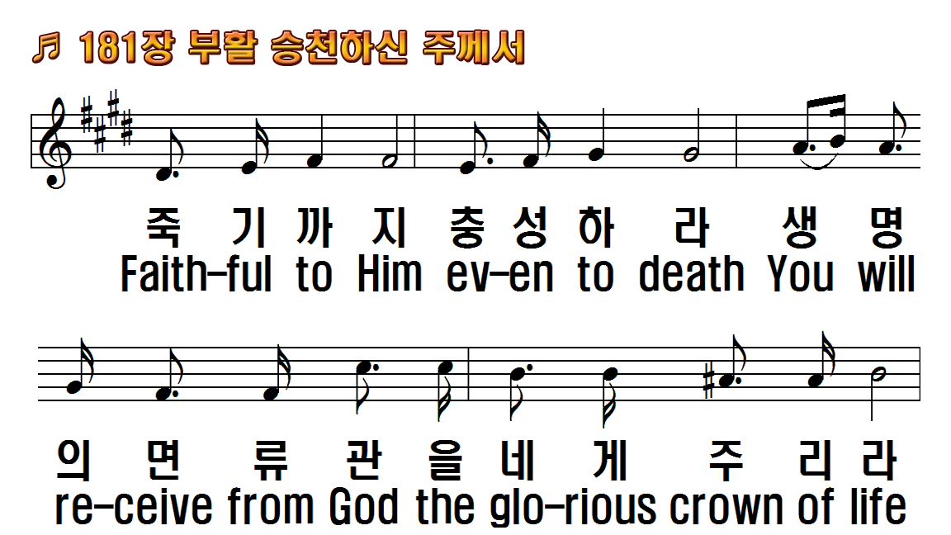
1.부활 승천하신 주께서
2.다시 오시게 될 주께서
3.너의 등잔 안에 기름을
4.그 날 그 시간을 모르니
후.죽기까지 충성하라
1.Risen and ascended
2.When He comes back
3.Fill up oil in your lamp
4.No one knows the
R.Faithful to Him even

Slide 4
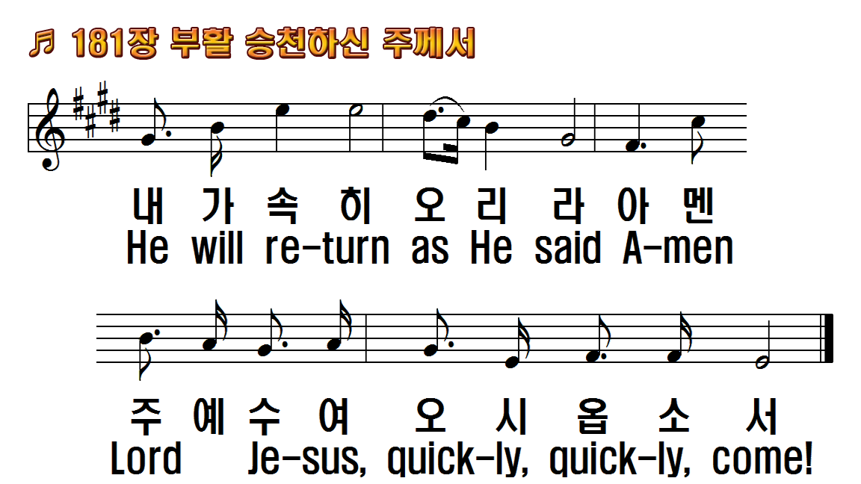
1.부활 승천하신 주께서
2.다시 오시게 될 주께서
3.너의 등잔 안에 기름을
4.그 날 그 시간을 모르니
후.죽기까지 충성하라
1.Risen and ascended
2.When He comes back
3.Fill up oil in your lamp
4.No one knows the
R.Faithful to Him even

Slide 5
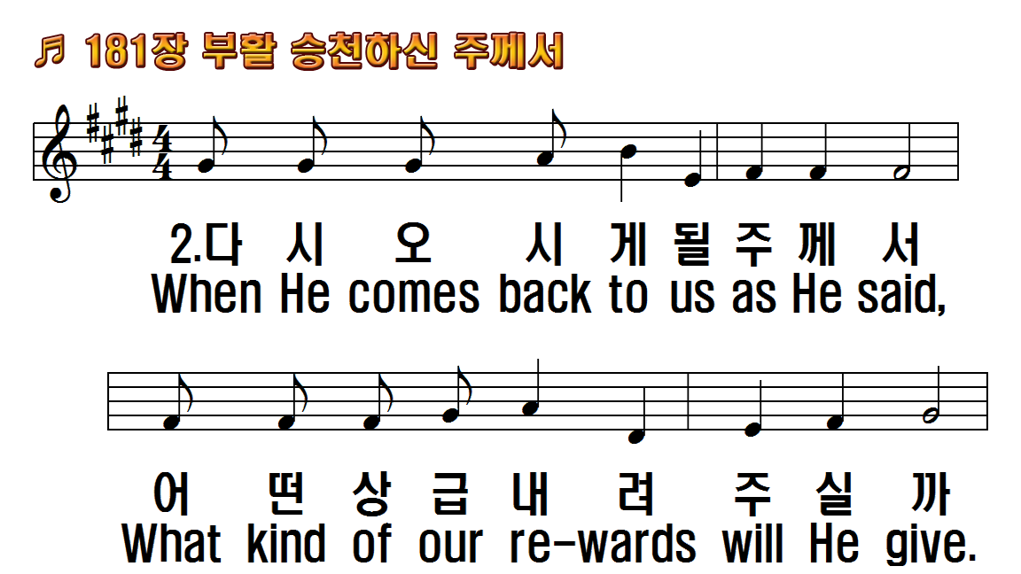
1.부활 승천하신 주께서
2.다시 오시게 될 주께서
3.너의 등잔 안에 기름을
4.그 날 그 시간을 모르니
후.죽기까지 충성하라
1.Risen and ascended
2.When He comes back
3.Fill up oil in your lamp
4.No one knows the
R.Faithful to Him even

Slide 6
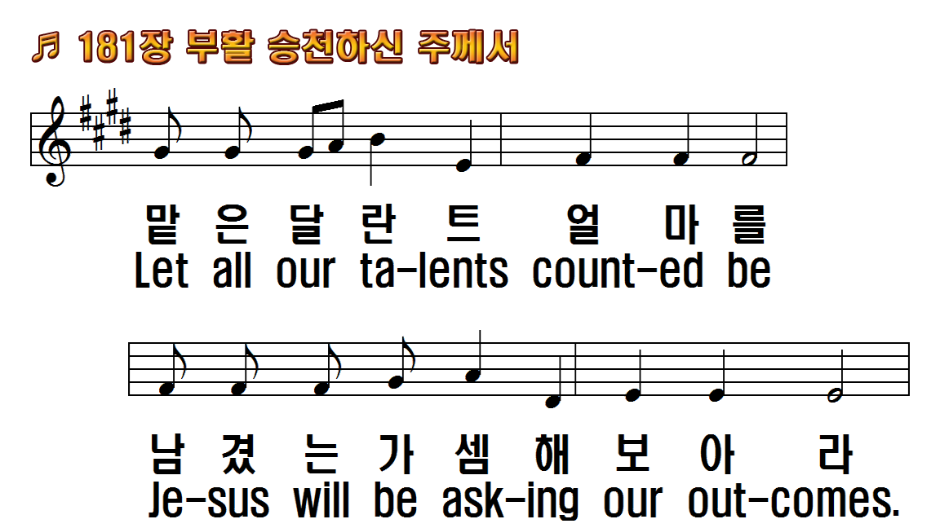
1.부활 승천하신 주께서
2.다시 오시게 될 주께서
3.너의 등잔 안에 기름을
4.그 날 그 시간을 모르니
후.죽기까지 충성하라
1.Risen and ascended
2.When He comes back
3.Fill up oil in your lamp
4.No one knows the
R.Faithful to Him even

Slide 7
1.부활 승천하신 주께서
2.다시 오시게 될 주께서
3.너의 등잔 안에 기름을
4.그 날 그 시간을 모르니
후.죽기까지 충성하라
1.Risen and ascended
2.When He comes back
3.Fill up oil in your lamp
4.No one knows the
R.Faithful to Him even

Slide 8
1.부활 승천하신 주께서
2.다시 오시게 될 주께서
3.너의 등잔 안에 기름을
4.그 날 그 시간을 모르니
후.죽기까지 충성하라
1.Risen and ascended
2.When He comes back
3.Fill up oil in your lamp
4.No one knows the
R.Faithful to Him even

Slide 9
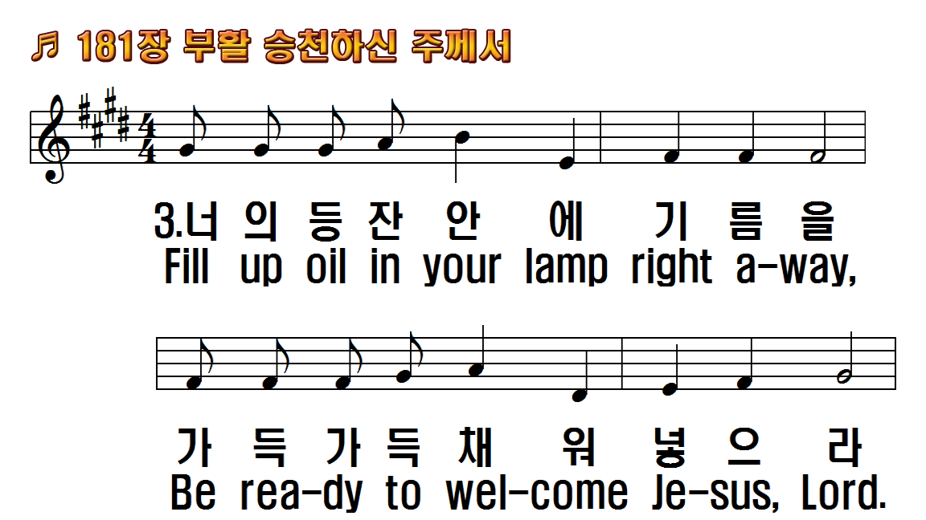
1.부활 승천하신 주께서
2.다시 오시게 될 주께서
3.너의 등잔 안에 기름을
4.그 날 그 시간을 모르니
후.죽기까지 충성하라
1.Risen and ascended
2.When He comes back
3.Fill up oil in your lamp
4.No one knows the
R.Faithful to Him even

Slide 10
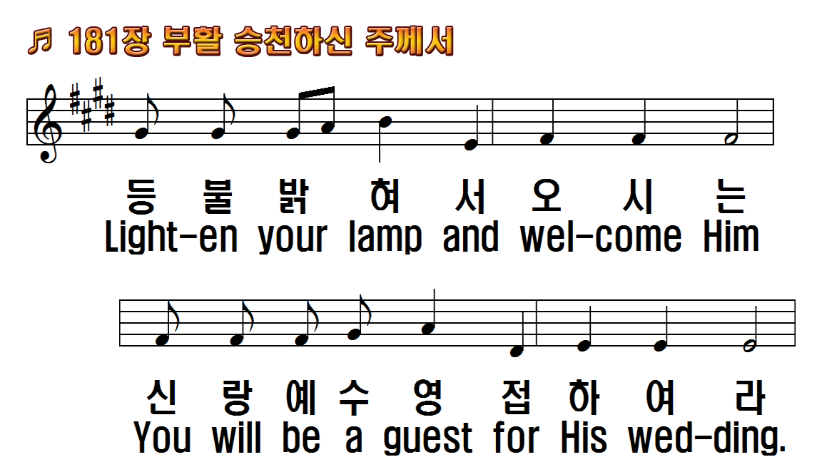
1.부활 승천하신 주께서
2.다시 오시게 될 주께서
3.너의 등잔 안에 기름을
4.그 날 그 시간을 모르니
후.죽기까지 충성하라
1.Risen and ascended
2.When He comes back
3.Fill up oil in your lamp
4.No one knows the
R.Faithful to Him even

Slide 11
1.부활 승천하신 주께서
2.다시 오시게 될 주께서
3.너의 등잔 안에 기름을
4.그 날 그 시간을 모르니
후.죽기까지 충성하라
1.Risen and ascended
2.When He comes back
3.Fill up oil in your lamp
4.No one knows the
R.Faithful to Him even

Slide 12
1.부활 승천하신 주께서
2.다시 오시게 될 주께서
3.너의 등잔 안에 기름을
4.그 날 그 시간을 모르니
후.죽기까지 충성하라
1.Risen and ascended
2.When He comes back
3.Fill up oil in your lamp
4.No one knows the
R.Faithful to Him even

Slide 13
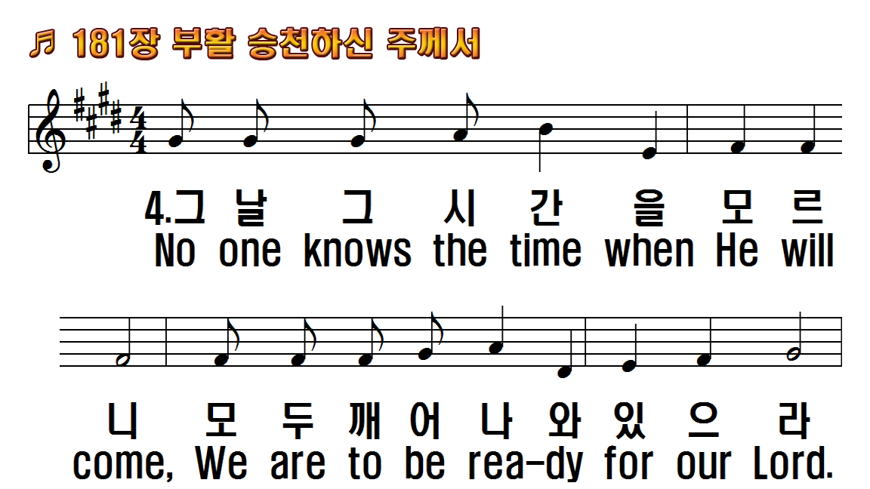
1.부활 승천하신 주께서
2.다시 오시게 될 주께서
3.너의 등잔 안에 기름을
4.그 날 그 시간을 모르니
후.죽기까지 충성하라
1.Risen and ascended
2.When He comes back
3.Fill up oil in your lamp
4.No one knows the
R.Faithful to Him even

Slide 14
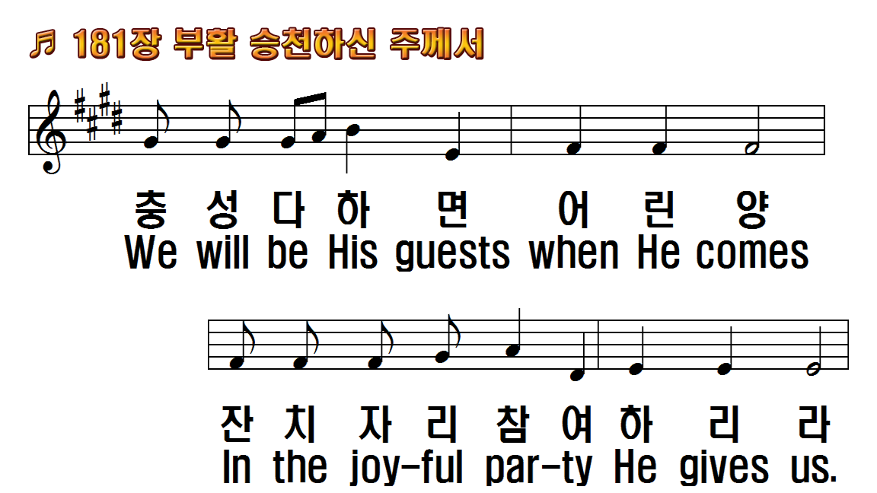
1.부활 승천하신 주께서
2.다시 오시게 될 주께서
3.너의 등잔 안에 기름을
4.그 날 그 시간을 모르니
후.죽기까지 충성하라
1.Risen and ascended
2.When He comes back
3.Fill up oil in your lamp
4.No one knows the
R.Faithful to Him even

Slide 15
1.부활 승천하신 주께서
2.다시 오시게 될 주께서
3.너의 등잔 안에 기름을
4.그 날 그 시간을 모르니
후.죽기까지 충성하라
1.Risen and ascended
2.When He comes back
3.Fill up oil in your lamp
4.No one knows the
R.Faithful to Him even

Slide 16
1.부활 승천하신 주께서
2.다시 오시게 될 주께서
3.너의 등잔 안에 기름을
4.그 날 그 시간을 모르니
후.죽기까지 충성하라
1.Risen and ascended
2.When He comes back
3.Fill up oil in your lamp
4.No one knows the
R.Faithful to Him even

Slide 17
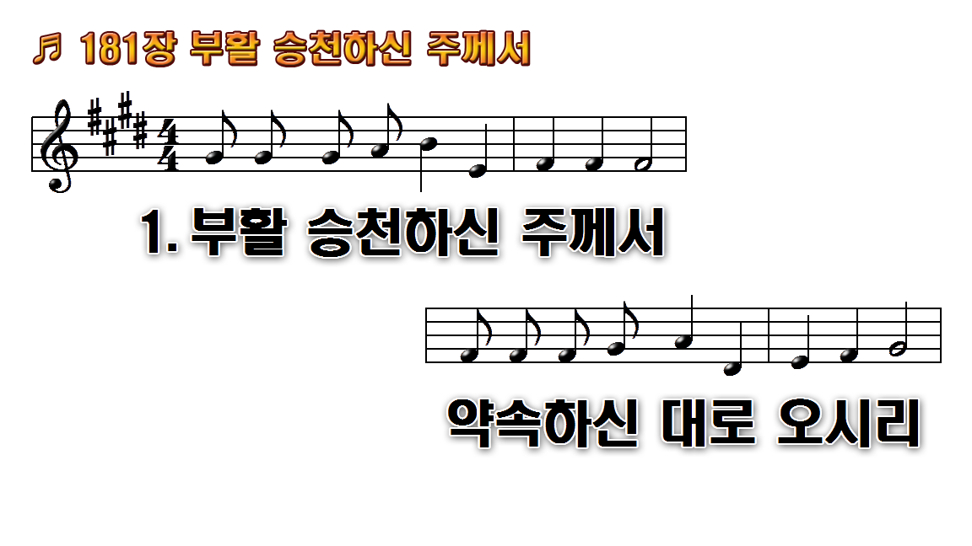
1.부활 승천하신 주께서
2.다시 오시게 될 주께서
3.너의 등잔 안에 기름을
4.그 날 그 시간을
후.죽기까지 충성하라

Slide 18
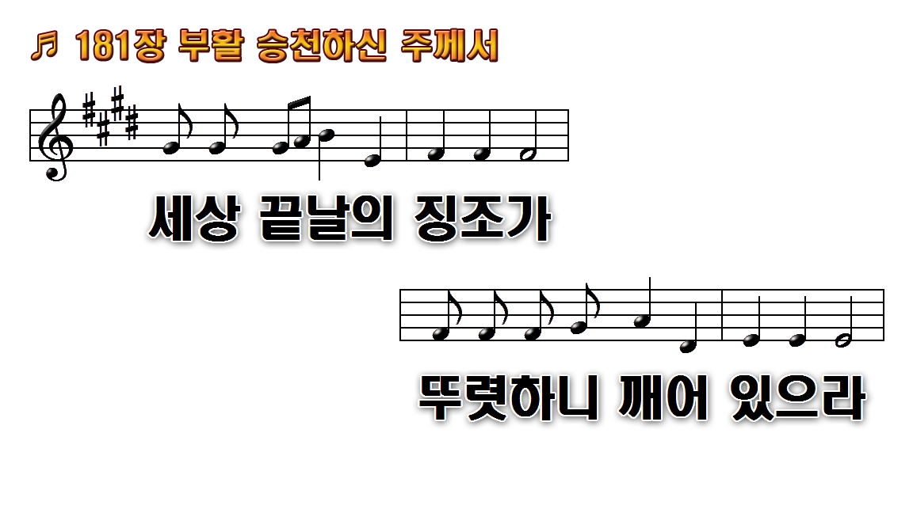
1.부활 승천하신 주께서
2.다시 오시게 될 주께서
3.너의 등잔 안에 기름을
4.그 날 그 시간을
후.죽기까지 충성하라

Slide 19
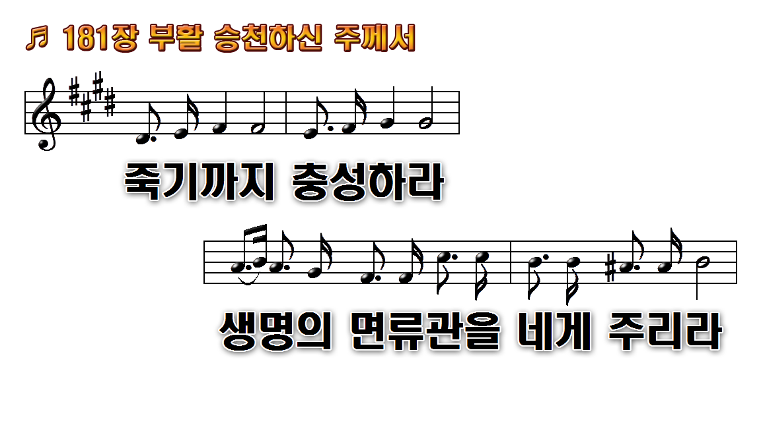
1.부활 승천하신 주께서
2.다시 오시게 될 주께서
3.너의 등잔 안에 기름을
4.그 날 그 시간을
후.죽기까지 충성하라

Slide 20
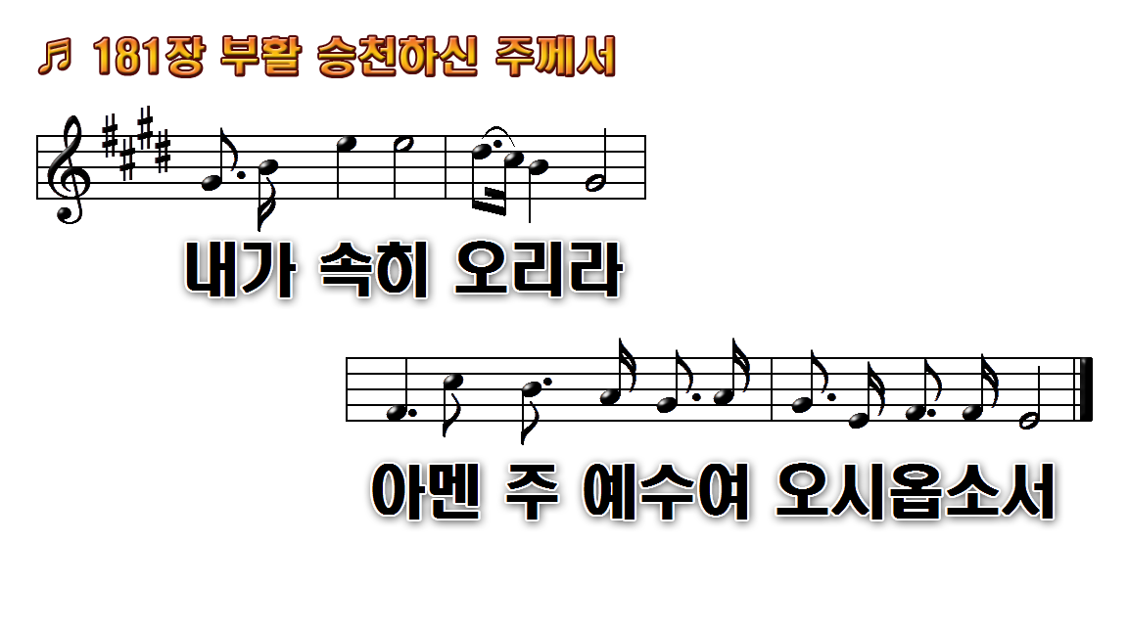
1.부활 승천하신 주께서
2.다시 오시게 될 주께서
3.너의 등잔 안에 기름을
4.그 날 그 시간을
후.죽기까지 충성하라

Slide 21
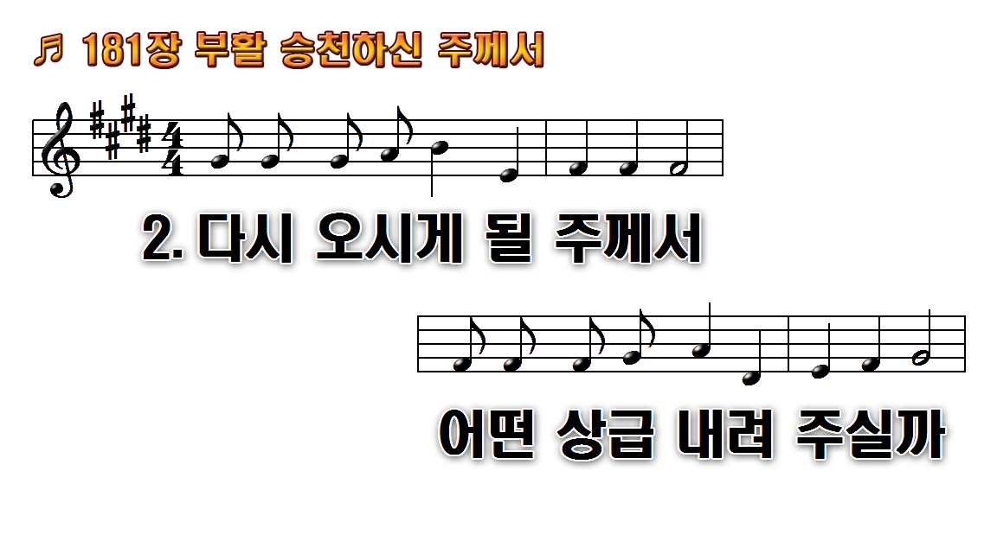
1.부활 승천하신 주께서
2.다시 오시게 될 주께서
3.너의 등잔 안에 기름을
4.그 날 그 시간을
후.죽기까지 충성하라

Slide 22

1.부활 승천하신 주께서
2.다시 오시게 될 주께서
3.너의 등잔 안에 기름을
4.그 날 그 시간을
후.죽기까지 충성하라

Slide 23
1.부활 승천하신 주께서
2.다시 오시게 될 주께서
3.너의 등잔 안에 기름을
4.그 날 그 시간을
후.죽기까지 충성하라

Slide 24
1.부활 승천하신 주께서
2.다시 오시게 될 주께서
3.너의 등잔 안에 기름을
4.그 날 그 시간을
후.죽기까지 충성하라

Slide 25
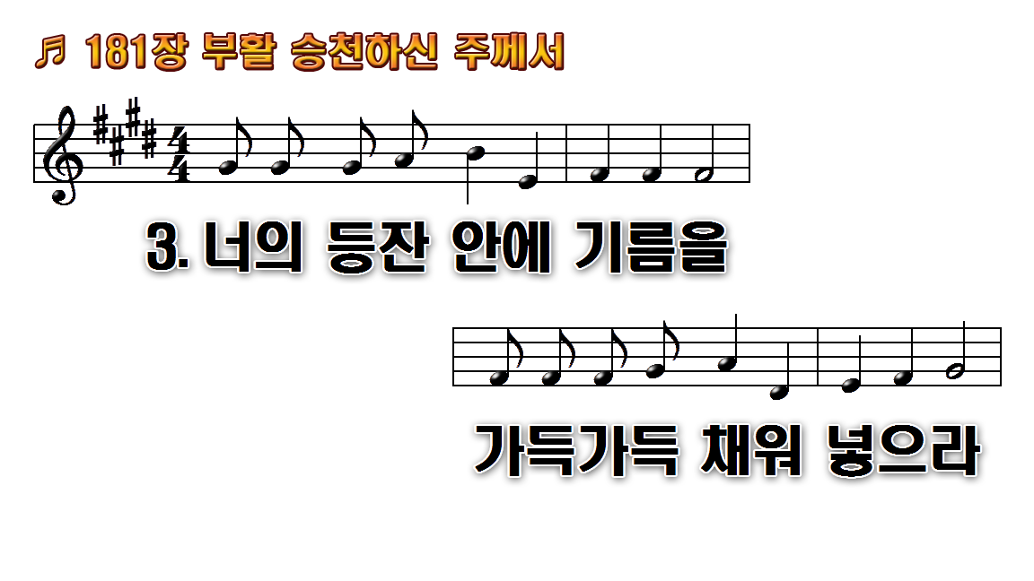
1.부활 승천하신 주께서
2.다시 오시게 될 주께서
3.너의 등잔 안에 기름을
4.그 날 그 시간을
후.죽기까지 충성하라

Slide 26

1.부활 승천하신 주께서
2.다시 오시게 될 주께서
3.너의 등잔 안에 기름을
4.그 날 그 시간을
후.죽기까지 충성하라

Slide 27
1.부활 승천하신 주께서
2.다시 오시게 될 주께서
3.너의 등잔 안에 기름을
4.그 날 그 시간을
후.죽기까지 충성하라

Slide 28
1.부활 승천하신 주께서
2.다시 오시게 될 주께서
3.너의 등잔 안에 기름을
4.그 날 그 시간을
후.죽기까지 충성하라

Slide 29
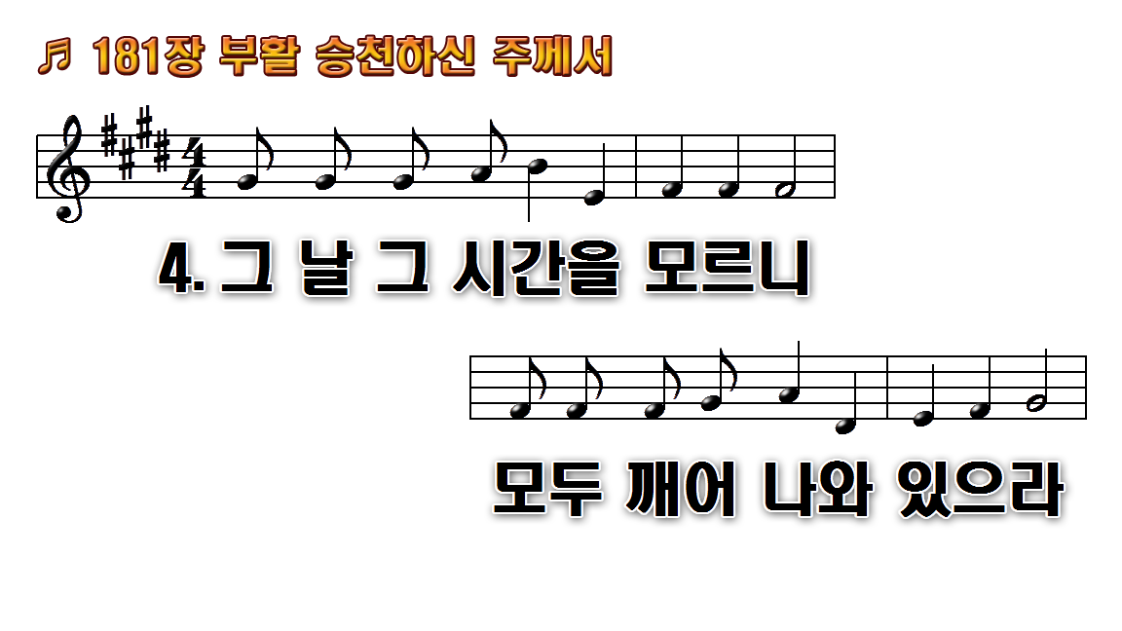
1.부활 승천하신 주께서
2.다시 오시게 될 주께서
3.너의 등잔 안에 기름을
4.그 날 그 시간을
후.죽기까지 충성하라

Slide 30
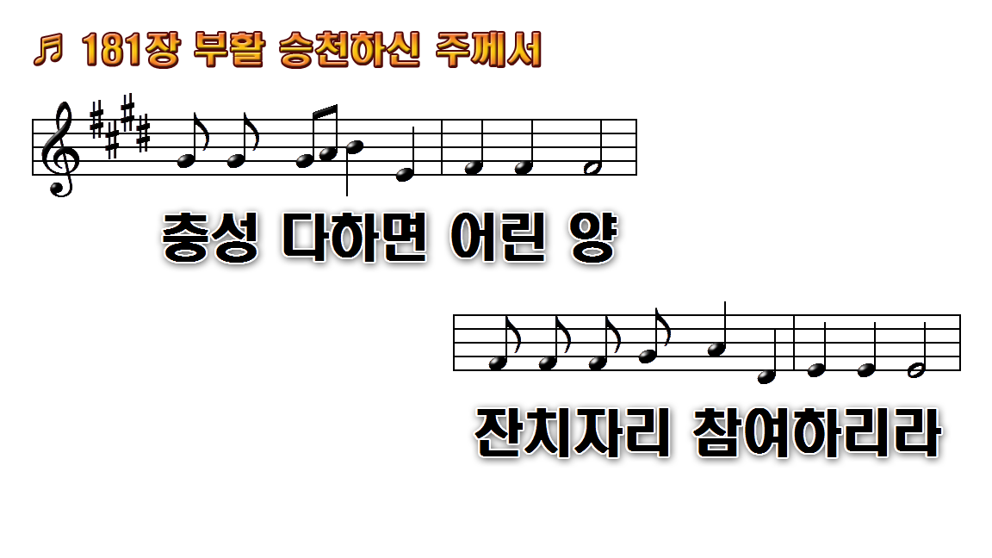
1.부활 승천하신 주께서
2.다시 오시게 될 주께서
3.너의 등잔 안에 기름을
4.그 날 그 시간을
후.죽기까지 충성하라

Slide 31
1.부활 승천하신 주께서
2.다시 오시게 될 주께서
3.너의 등잔 안에 기름을
4.그 날 그 시간을
후.죽기까지 충성하라

Slide 32
1.부활 승천하신 주께서
2.다시 오시게 될 주께서
3.너의 등잔 안에 기름을
4.그 날 그 시간을
후.죽기까지 충성하라

